Slide 1
Método de la Ingeniería
Gmaps and Data mining
integrantes:
Juan Esteban Gallo
David Erazo
Daniela Llano
Manuel Quintero

Slide 2
Fase 1: Identificación del problema
Problema:
Una importante institución como Colciencias y la Asociación Colombiana para el Avance de la Ciencia busca mejorar la capacidad competitiva entre los grupos de investigación del país para poder así desarrollar mejores soluciones a los diferentes problemas sociales fundamentales.
Necesidades:
Desconocimiento de la información sobre los grupos de investigación.
Se necesita tener estadísticas acerca de los artículos frecuentados por los grupos de investigación.
Se requiere saber en qué región se encuentran los diferentes grupos de investigación en el país.

Slide 3



Fase 2: Recopilación de información
Se realizaron diferentes consultas y abstracción de datos provenientes de proveedores como:
Colciencias
Asociación colombiana para el avance de la ciencia
Datos abiertos (Gobierno Colombiano)

Slide 4

Fase 2: Recopilación de información
Requerimientos Funcionales:
Gestionar información de grupos de investigación
Registro de grupos de investigación
Actualización de datos de grupo de investigación
Generar reportes
Consultar cantidad de artículos frecuentados
Requerimientos No Funcionales:
Visualizar reportes gráficamente
Interfaz gráfica amigable con el usuario

Slide 5
Fase 3: Búsqueda de soluciones creativas
Para este paso, se decidió proponer soluciones propias utilizando como herramienta de trabajo grupal de lluvia de ideas. Las soluciones que se plantearon fueron:
-Alternativa 1: Se propone una herramienta que realice un croquis del mapa de colombia en donde se puedan plasmar las diferentes funcionalidades que son requeridas en los requerimientos
-Alternativa 2: Se sugiere la utilización de la herramienta visualización vial de Waze, utilizando elementos como los mapas que brinda, teniendo como objetivo a su vez la representación de la información y ubicación de los grupos de investigación.
-Alternativa 3: Se plantea realizar un congreso semestral con cada uno de los diferentes grupos de investigación. El Congreso es donde se incentiva a cada grupo para que siga participando y se premian sus logros mientras mejoran algún problema social.

Slide 6

Fase 3: Búsqueda de soluciones creativas
-Alternativa 4: Se sugiere la utilización de la herramienta llamada Apple Maps, la cual es desarrollada en el sistema operativo IOS, permitiendo a su vez utilizar sus mapas para lograr tener una buena visualización gráfica de los mapas.
-Alternativa 5: Se decide realizar una plataforma amplia que utilice como herramienta Google Maps, dado que esta plataforma provee una solución más cómoda para cualquier dispositivo.

Slide 7

Fase 4: Transición de las ideas a los diseños preliminares.
En este caso descartamos la ​Alternativa 3 ​debido a que es muy poco factible que todos los grupos de investigación puedan realizar los viajes para al congreso que se realice cada cierto tiempo, también porque no podríamos tener la información a tiempo real de los grupos, y por último se sabe que realizar un evento de esa magnitud y guardar estos reportes podría resultar muy costoso.
También descartamos la Alternativa 1 debido a la alta complejidad que conlleva construir un croquis que represente el mapa de Colombia, junto con sus limitaciones por regiones

Slide 8
Fase 4: Transición de las ideas a los diseños preliminares.
Como siguiente se pasó a realizar una serie de Pros y Contras de las alternativas restantes.
Alternativa 2:La herramienta añade información innecesaria como el tráfico u otras con respecto a las vías que conectan a dos grupos.
Alternativa 4:Tiene una gran limitación en cuanto a los sistemas operativos en los cuales opera, siendo solamente uno.
Alternativa 5:Permite tener tres tipos de perspectivas, además de que es compatible con la mayoría de dispositivos.

Slide 9

Fase 5: Evaluación y selección de la mejor solución
Para poder obtener la mejor solución determinamos unos criterios en los cuales evaluar cada una de las soluciones:
Criterio A. Eficacia
Criterio B. Facilidad en implementación algorítmica
Criterio C. Costo Monetario
Criterio D. Compatibilidad
Criterio E. Consumo de Mb

Slide 10
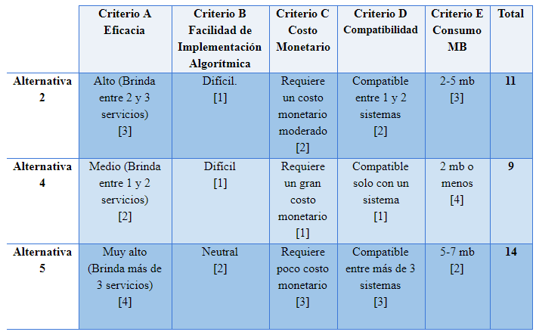
Fase 5: Evaluación y selección de la mejor solución
Se tomó la decisión de utilizar la alternativa 5 esto debido a la gran eficacia que tiene, y que cuenta con las mejores características para la resolución de este problema a pesar de consumir una gran cantidad de Megabytes.

Slide 11
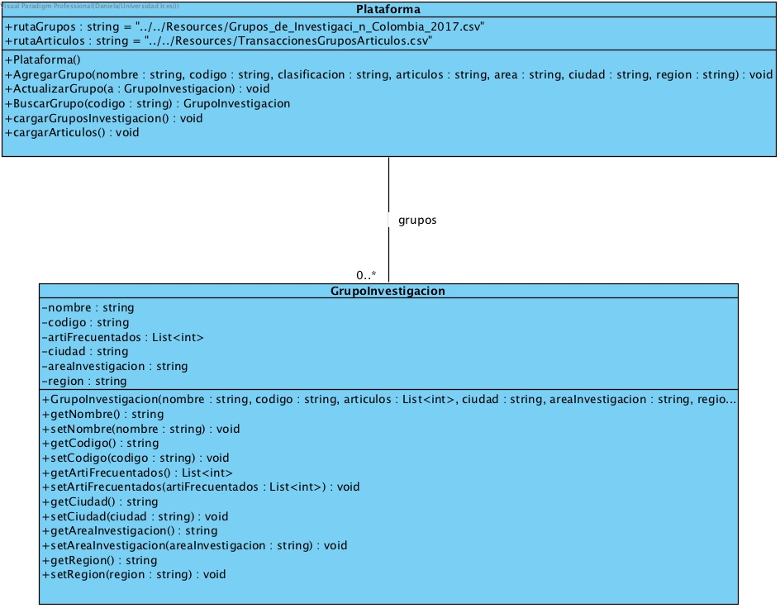
Fase 6: Preparación de informes y especificaciones
Diagrama de clases

Slide 12
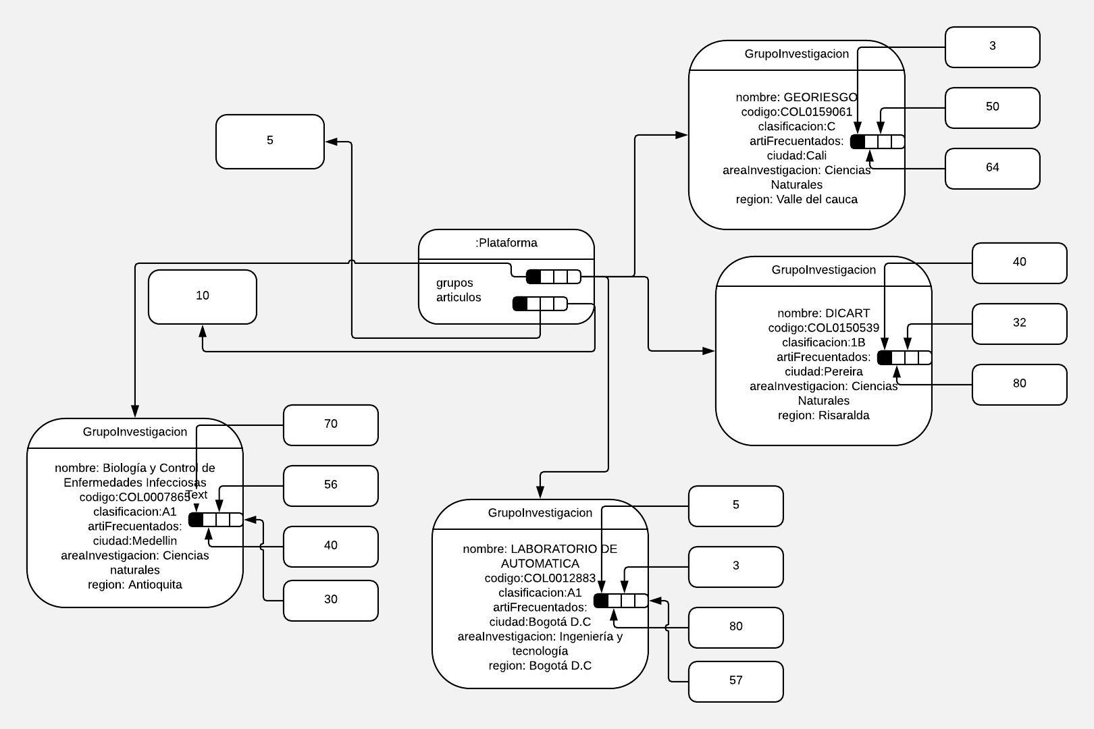
Fase 6: Preparación de informes y especificaciones
Diagrama de Objetos

Slide 13
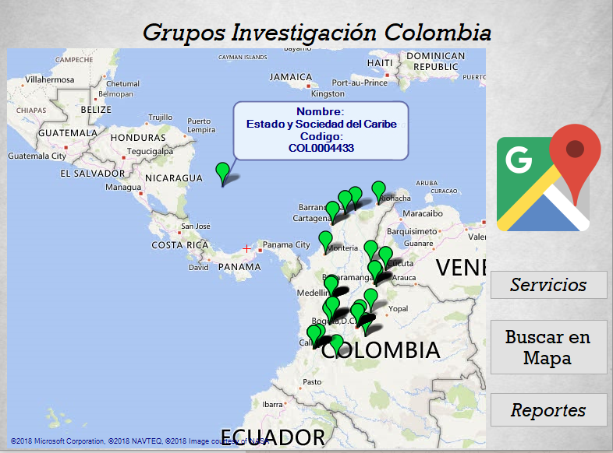
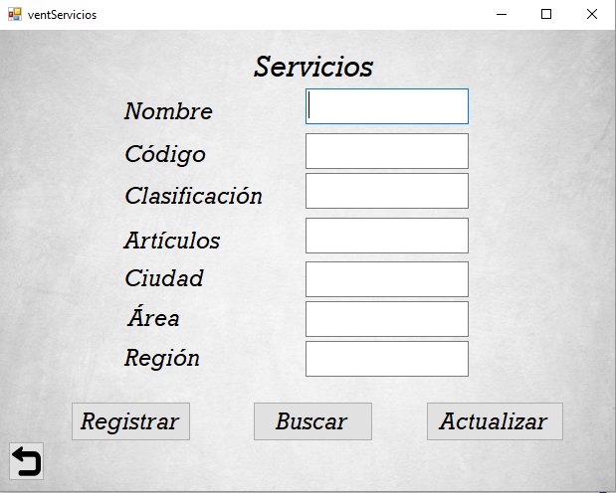
Fase 7: Implementación del diseño

Slide 14
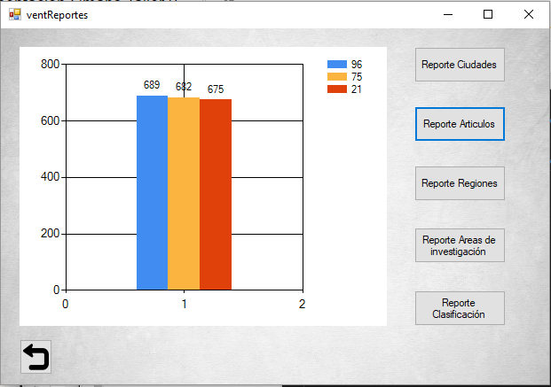
Fase 7: Implementación del Diseño

